Slide 1
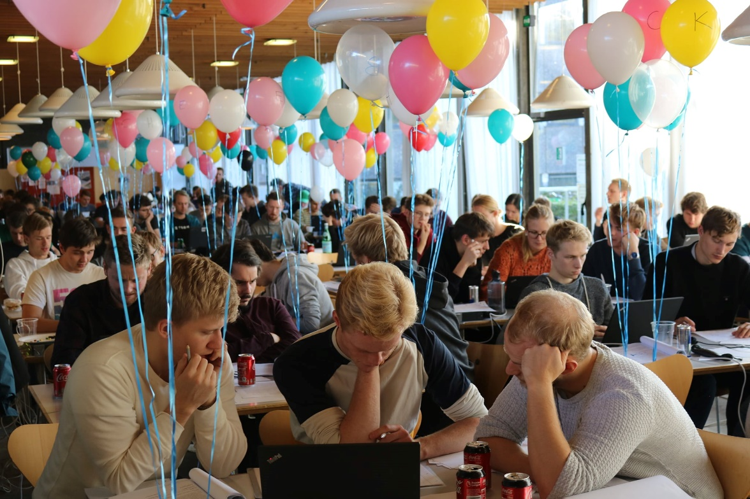
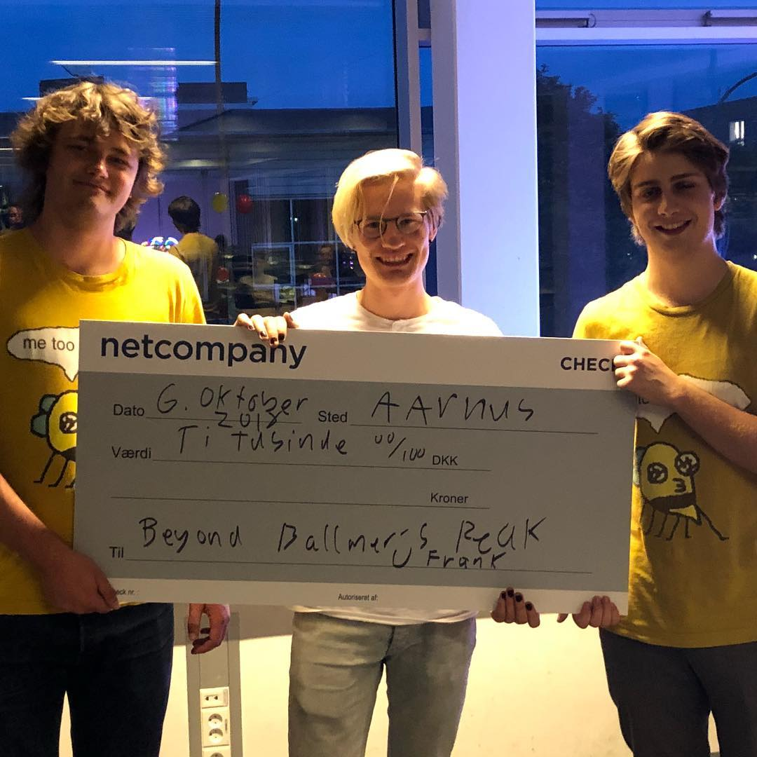



DM i Programmering
www.cs.au.dk/DM
Lørdag 31/10
NCPC Warm-up
Intro ved DSAU
Lørdag 7/11
DM/NCPC
Opgaver fra sidste år
nordic.icpc.io/ncpc2019/

